Slide 1
Eestkoste. Hooldereform
Meeli Tuubel
hoolekande ja sotsiaalse kaasatuse osakonna nõunik
ELVL, 02.03.2023

Slide 2
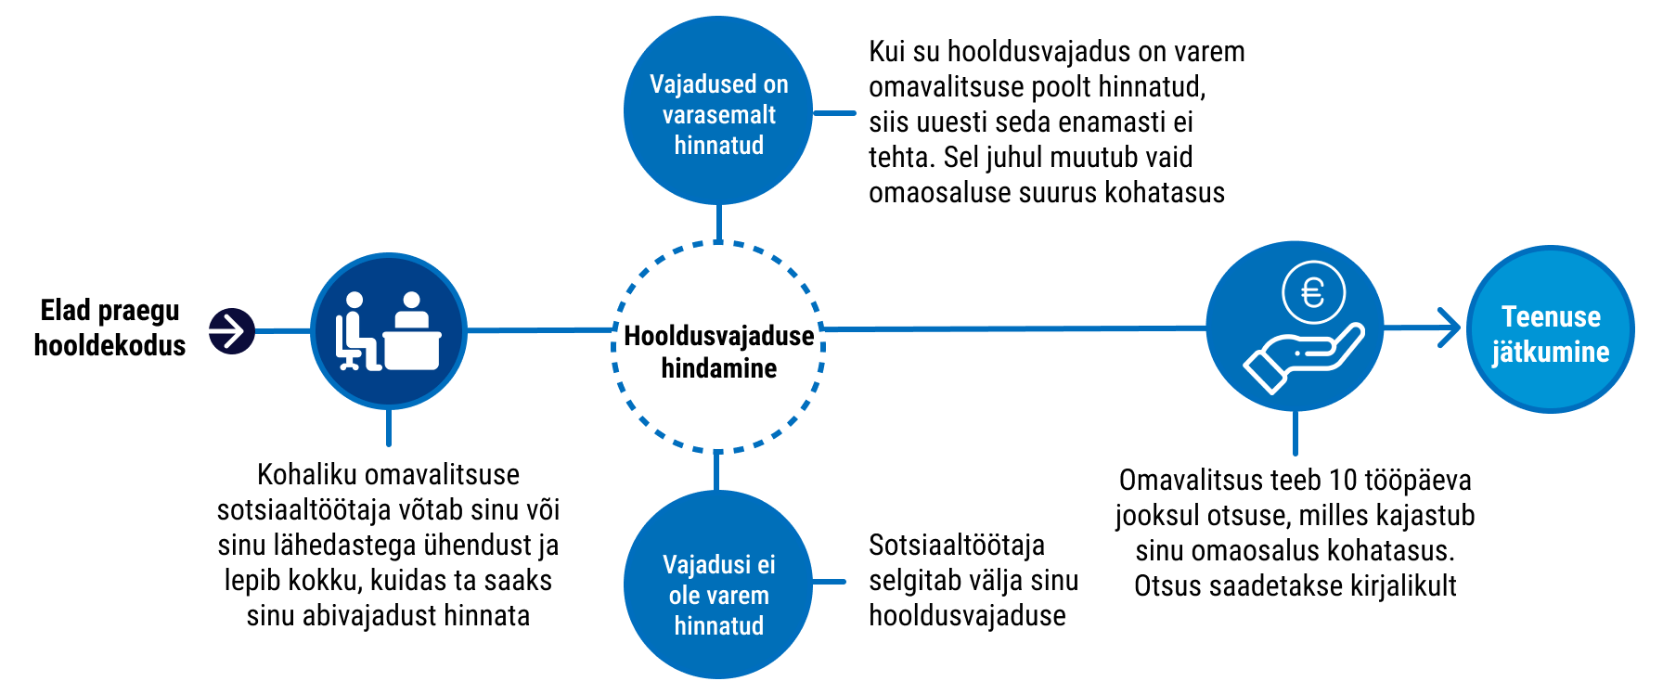
sm.ee/hooldereform

Slide 3
Kontakti loomine teenusesaajaga
Proaktiivne lähenemine
KOV võtab nimekirja STAR päringuga
Hooldusvajadust ja abivajadust iseloomustavaid andmeid ei asu hindama enne, kui inimeselt on soov/nõusolek hoolduskulude katmiseks
NB! Ei ole isikuandmete töötlemise nõusolek. Isikuandmete kaitse üldmäärus ja isikuandmete töötlemise õiguslikud alused - avaliku võimu teostamine. Nõusolek on eksitav, lubamatu topeltalus
Inimese tahe: kas kirjalik avaldus, raskuste korral suulise avalduse protokollimine

Slide 4
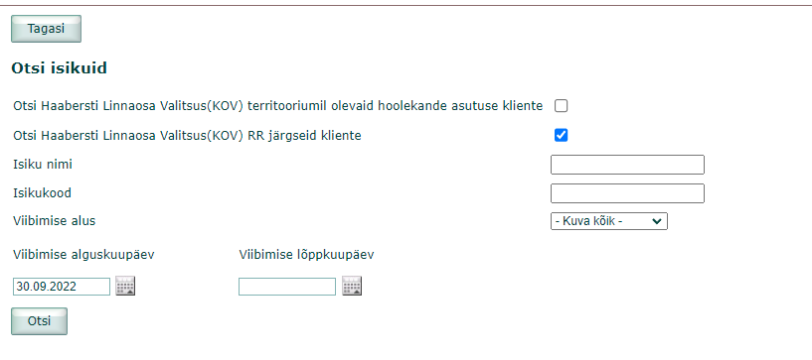
Kuidas KOVid leiavad oma inimesed ülesse?
STAR päring üldhooldusel olevate inimeste kohta:
KOV territooriumil olevate üldhooldekodude kliendid registreeritud elukoha järgi
KOV elanike registrisse kantud üldhooldusteenust saavad kliendid üle Eesti
Päringu väljund on Excelis: nii teenusesaajad, keda KOV on STARis teenusele määranud kui ka need, keda on STARi sisestanud üldhooldekodu

Slide 5
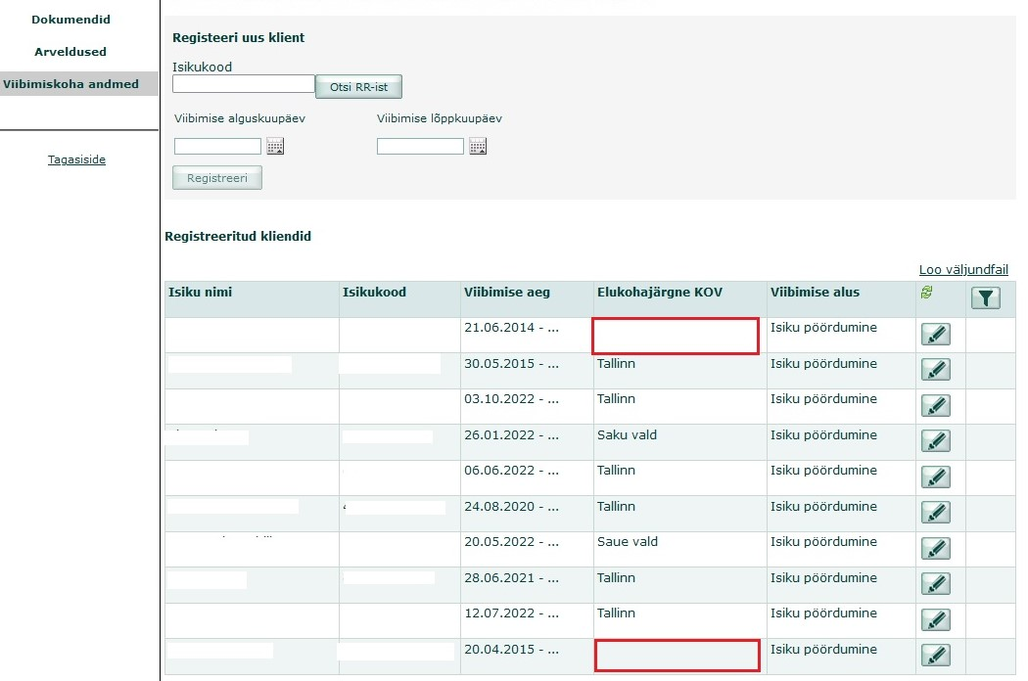
STAR päringu teenuse osutaja vaade
puuduva elukohaga elanikud

Slide 6
Kui ei ole võimeline tahet väljendama
Eestkoste seadmise vältimine
Puuetega inimeste õiguste konventsioon ja eestkostete kaotamise ootus Eestile, toetatud otsuse süsteem
Perekonnaseadus: eestkoste ei ole vajalik, kui täisealise huve saab kaitsta volituse andmise ning perekonnaliikmete või muude abiliste kaudu
Eeldatava tahte positiivne tõlgendamine – välja selgitada lähedaste seisukoht, hoolekandeasutuse töötaja arvamus, KOV seisukoht, mis oleks inimese eeldatav soov

Slide 7
Aitäh!
Küsimused
meeli.tuubel@sm.ee

